Slide 1
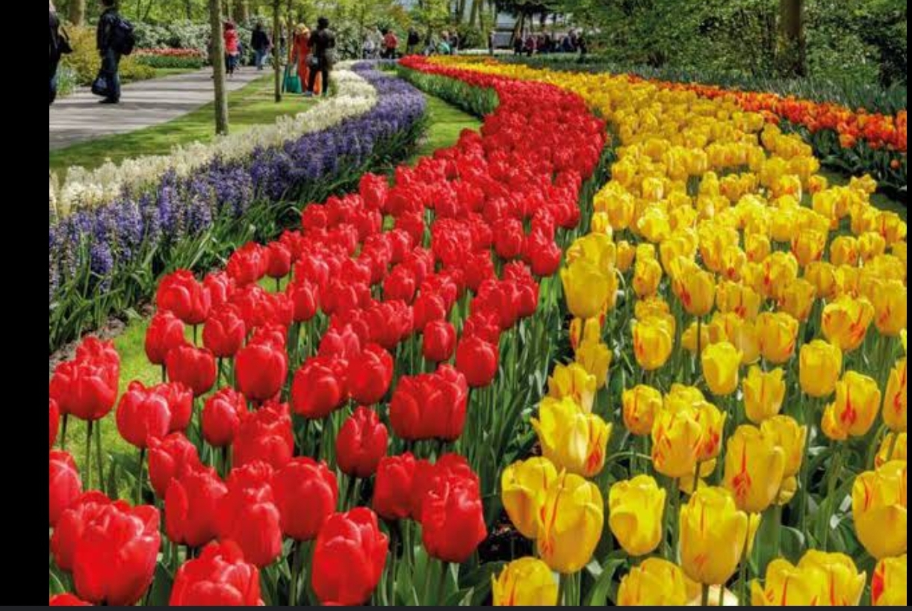
Primavera
Alumno: Alfredo Sanchez Otañez
Materia: Tecnología

Slide 2
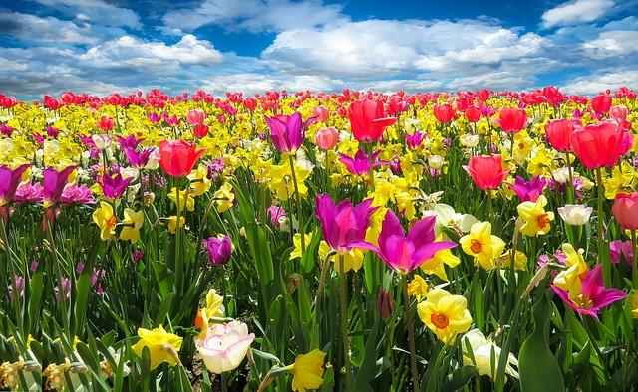
¿Que son las estaciones del año?
Una estación es cada uno de los períodos de tiempo en que se puede dividir un año, con una duración mayor que el mes, caracterizada por el comportamiento típico de alguna variable meteorológica (temperatura, precipitación, vientos, etcétera). Se presentan de manera cíclica e invertida entre un hemisferio y otro. En la zona templada las estaciones son cuatro y en las tropicales, dos.

Slide 3
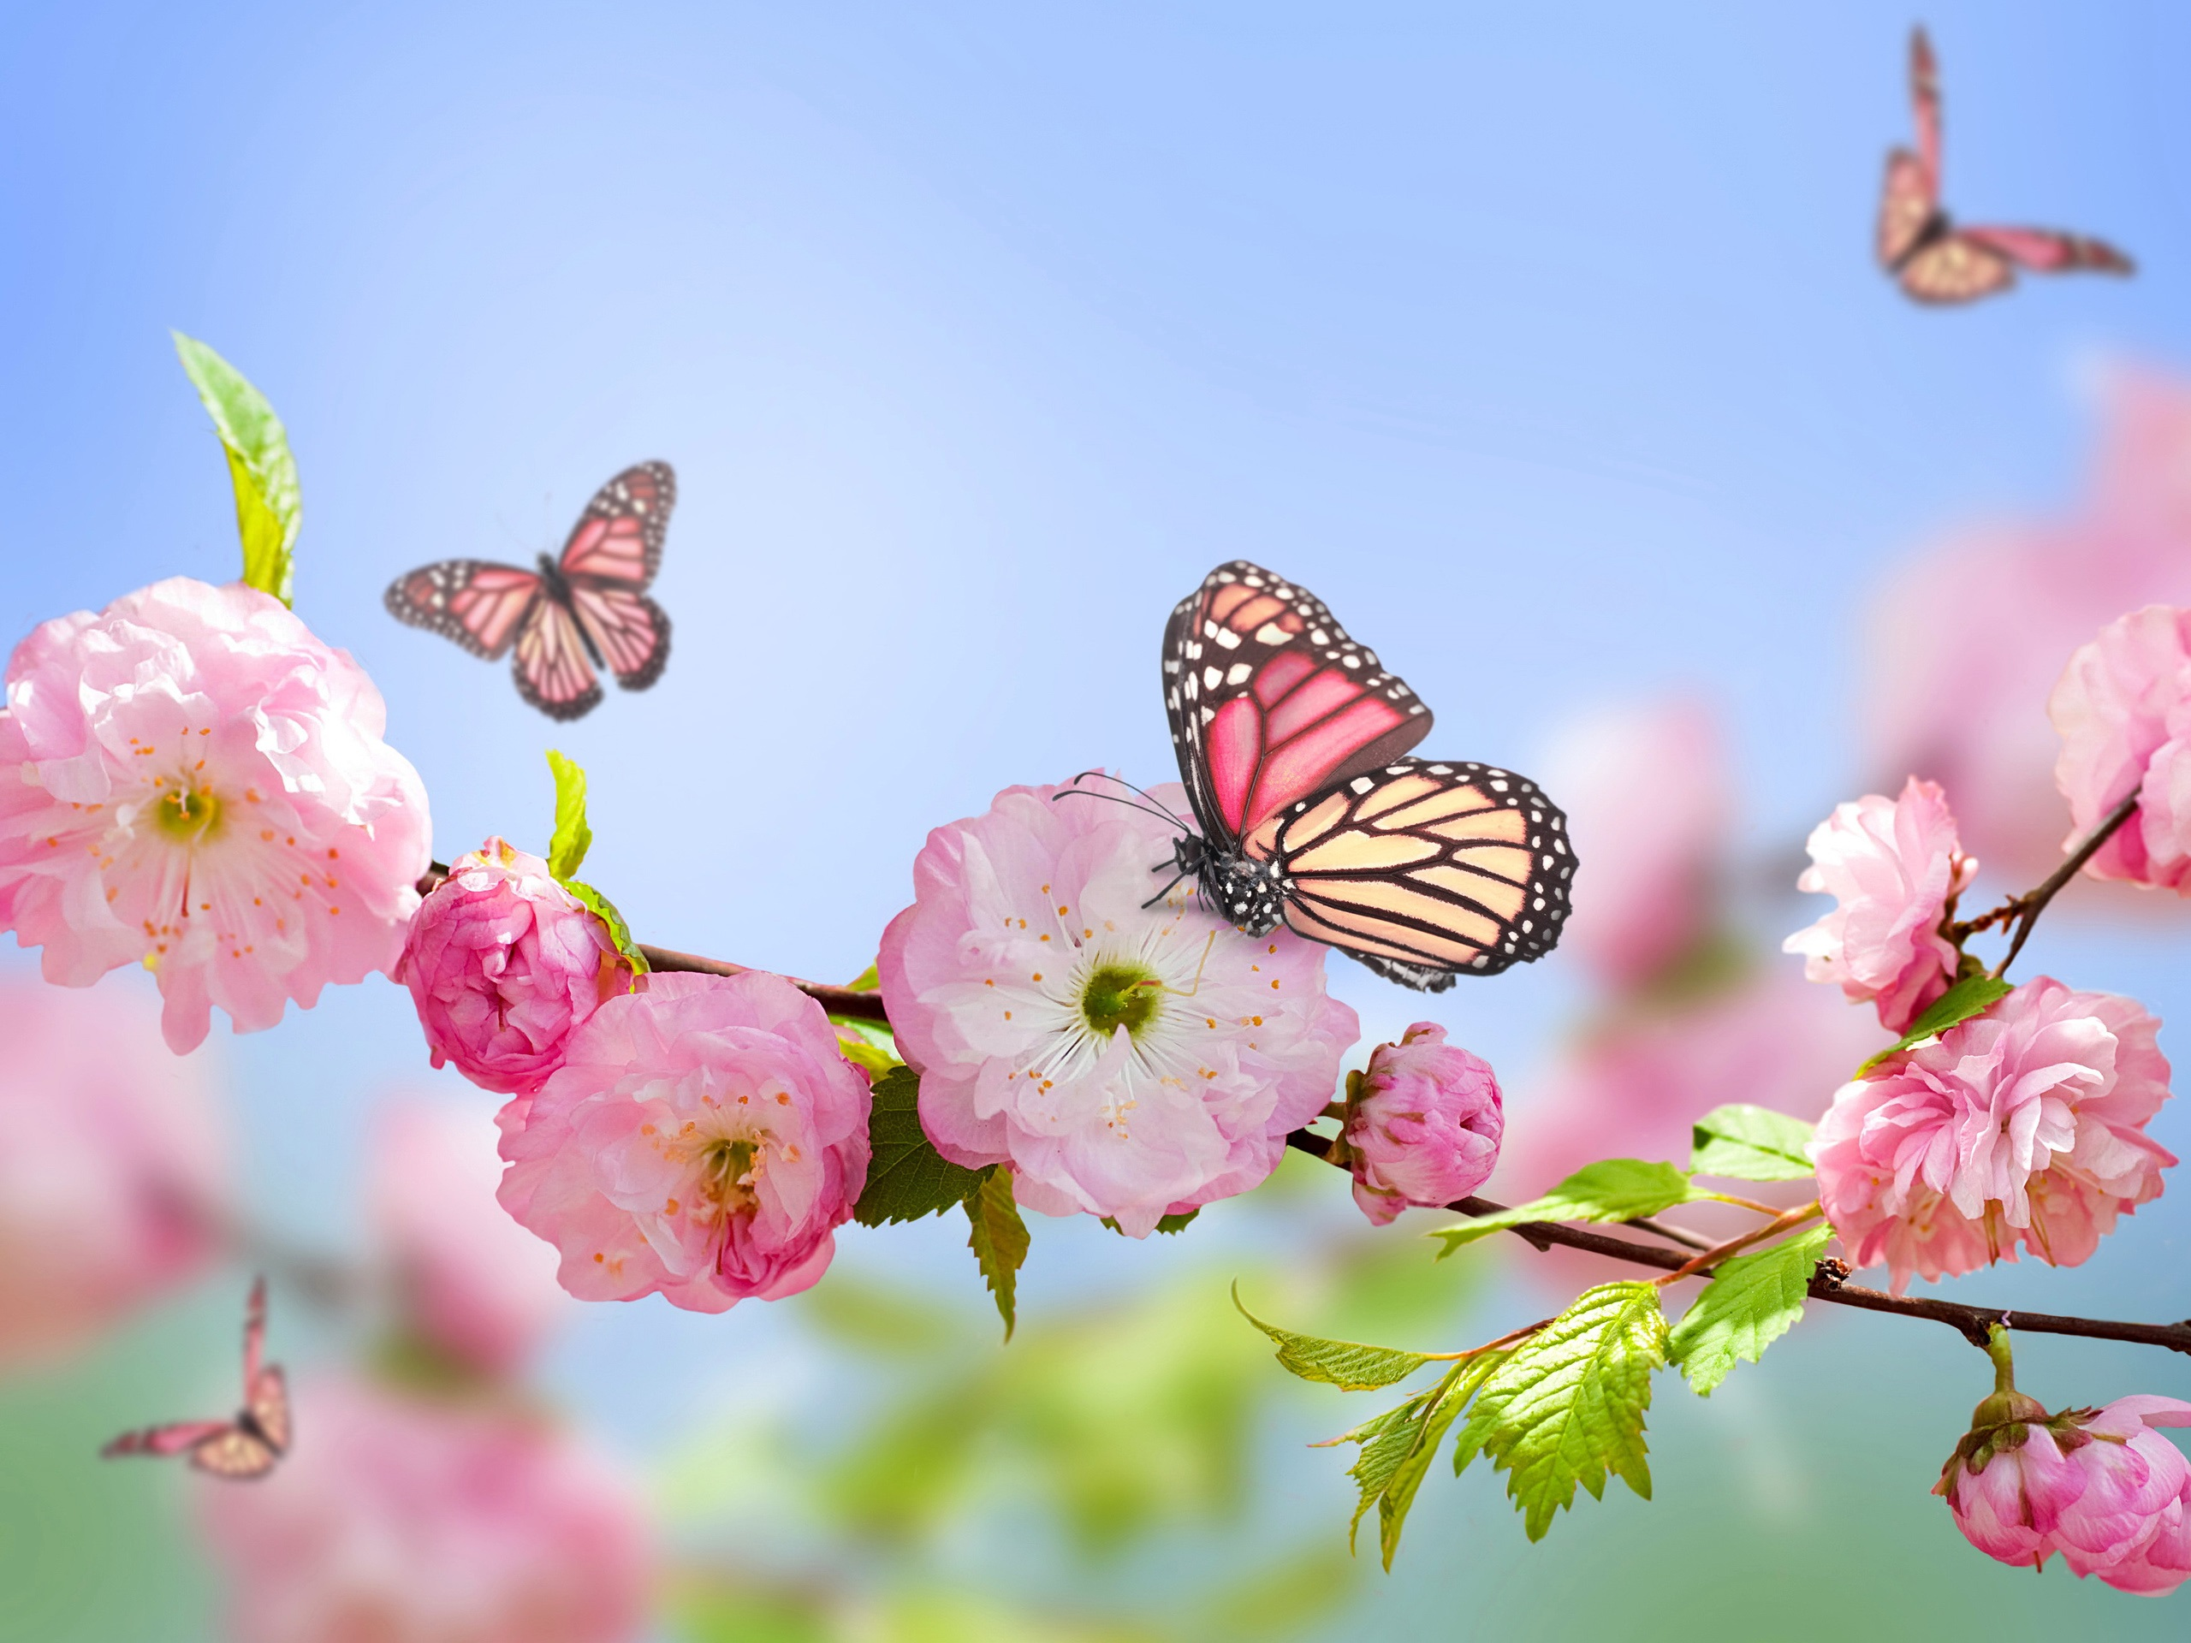
¿Que es la primavera?
La primavera es una de las cuatro estaciones del año, sigue al invierno y precede al verano. La definición y duración de la misma varía, desde el punto de vista meteorológico; es propia de las zonas templadas y corresponde a un tiempo intermedio —entretiempo—[1]​ entre la estación fría, el invierno, y la cálida, el verano. Desde el punto de vista de la astronomía, comienza tras el equinoccio de primavera y termina tras el solsticio de verano.​ En el calendario la primavera corresponde a los meses de marzo, abril, mayo y junio en el hemisferio norte y a los meses de septiembre, octubre, noviembre y diciembre en el hemisferio sur.

Slide 4
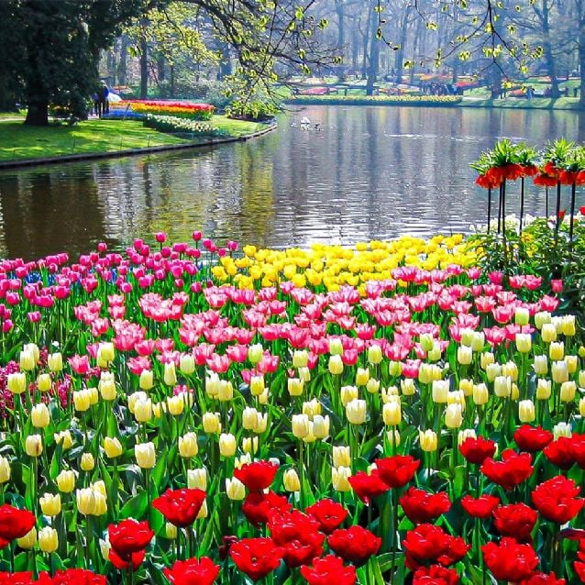
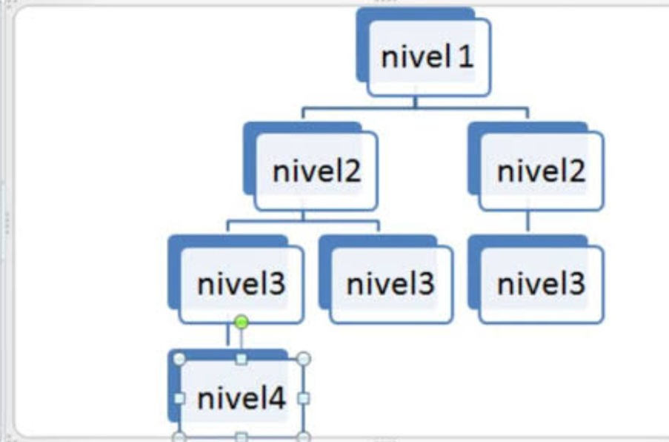
¿Qué ocurre?
Nivel 1 :inicia la primavera
Nivel 2:Sel clima se pone cálido
Nivel 3: se humedece el ambiente
Nivel 3: 1:Bortan nuevas holas de los árboles 2: hay un ambiente romántico 3:Los animales dejan hibernar
Nivel 4: las especies migratorias regresan

Slide 5
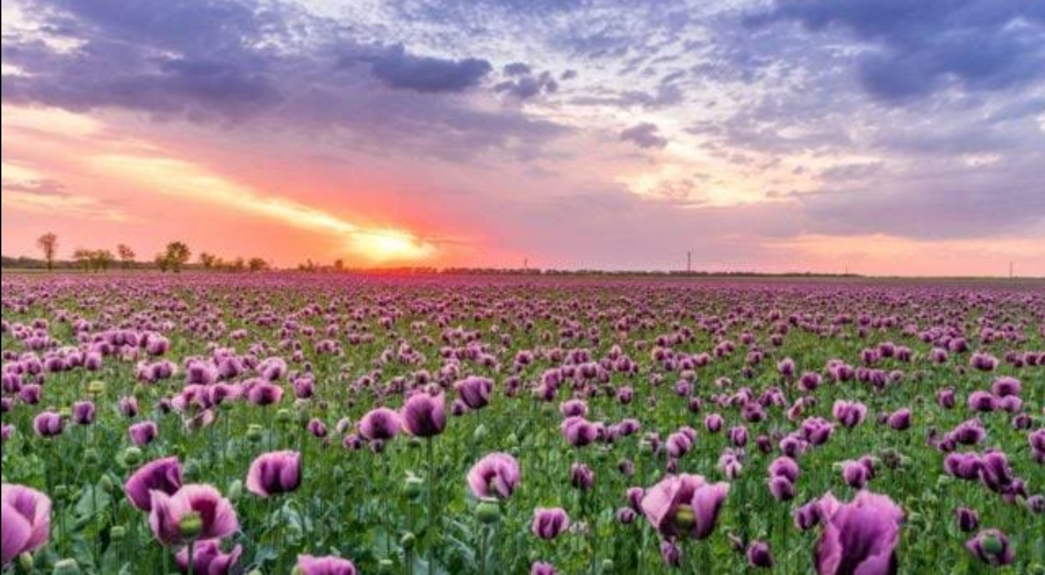
Importancia de la primavera
La primavera es un momento perfecto para el crecimiento de los cultivos, ya que la cantidad de luz solar que obtienen la tierra y las plantas permite el proceso de fotosíntesis, del que los vegetales extraen la energía para sobrevivir y desarrollarse.

Slide 6
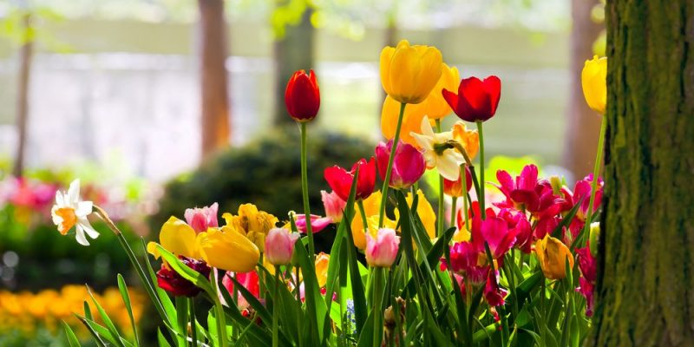
Ejemplos

Slide 7
Para mi por que es necesaria
Para mi es importante ya que durante la primavera se empieza la polinización que ayuda al planeta

Slide 8
Muchísimas gracias por su atención adiós☺

